Slide 1
WIX.COM, UNA HERRAMIENTA DIGITAL QUE HIZO DE LA EDUCACIÓN EN PANDEMIA EN UNA OPORTUNIDAD DE NEGOCIO
mG. Karoll lyseth cuevas mendoza,
Colegio Cabecera del Llano y Colombia
Wsp: 3107886110 Email: Karoll.cuevas@cabellano.edu.co
Karolllysethcuevas.wixsite.com/cabellano
Colegiocabecerapta.wixsite.com/cabellano

Slide 2
WIX.COM, UNA HERRAMIENTA DIGITAL QUE HIZO DE LA EDUCACIÓN EN PANDEMIA EN UNA OPORTUNIDAD DE NEGOCIO
Presentación del Colegio Cabecera del Llano
Presentación del contexto de la institución educativa
Presentación de la Herramienta Wix.com

Slide 3
Presentación del Colegio Cabecera del Llano, (Piedecuesta – Colombia)
https://colegiocabecerapta.wixsite.com/cabellano/nosotros

Slide 4
Presentación del contexto de la institución educativa
https://colegiocabecerapta.wixsite.com/cabellano

Slide 5
SITUACIÓN ESTIMADA
Currículo y evaluación
¿Qué se debe enseñar?
¿Cómo se debe evaluar?
¿Qué quieren aprender y cómo aprenden?
Proyecto de vida
Familia
Prolongación de su existencia
Estudiantes
¿Para qué se debe enseñar?

Slide 6
Presentación de la herramienta Wix.com
https://es.wix.com/

Slide 7
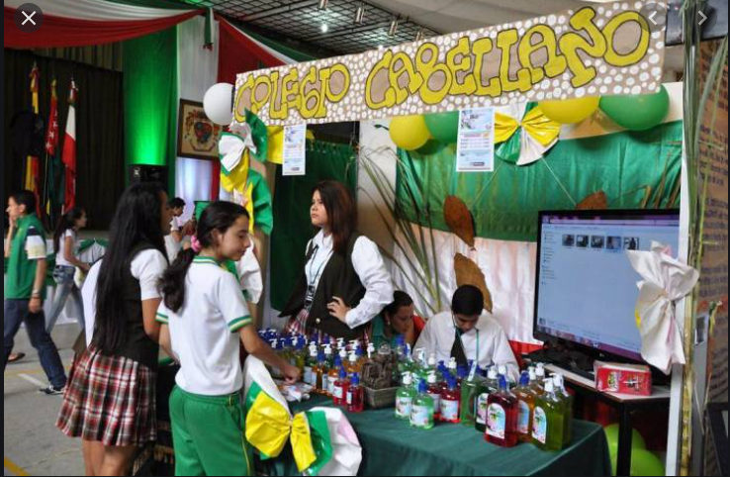
¿Qué se espera de una feria de emprendimiento?

Slide 8
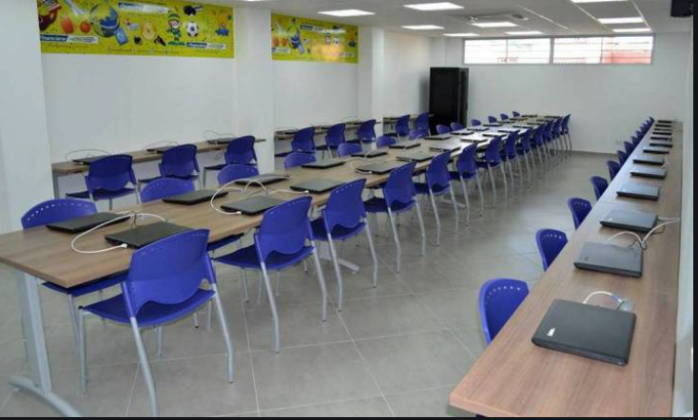
¿Cómo afectó la pandemia por COVID 19 el proceso académico?

Slide 9
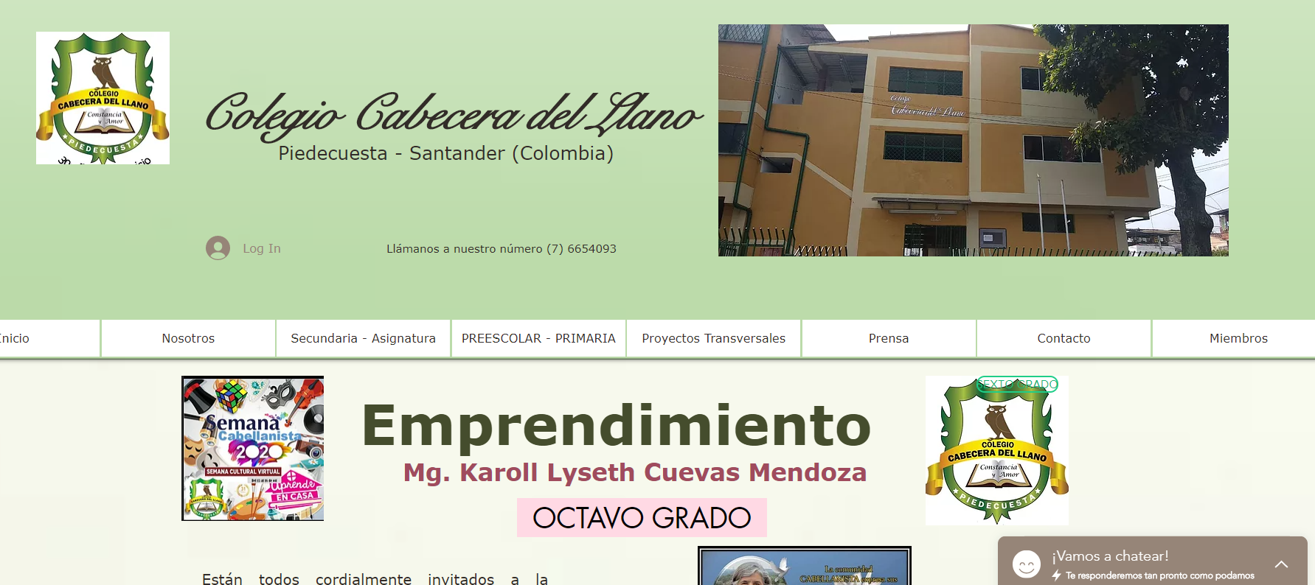
I FERIA EMPRESARIAL VIRTUAL “CABELLANO EMPRENDE CON PASIÓN”
https://colegiocabecerapta.wixsite.com/cabellano/emprendimiento

Slide 10
EVALUACIÓN Y RECOMENDACIONES PARA QUIENES EMPRENDAN EN SUS AULAS ACTIVIDADES CON WIX.COM
Wix.com es una herramienta fácil de utilizar que permite el desarrollo de clases virtuales y presenciales dinámicas y organizadas.
Facilita la interacción entre la institución educativa y las familias.
Permite la visualización de los contenidos de las clases en ausencia del docente o del estudiante, donde sea que se encuentre, pero requiere conectividad.
Se puede crear desde un dispositivo celular, pero no permite la construcción del sitio desde ese tipo de aparato.
El docente le entrega al estudiante y a sus familias, una herramienta desde la cual puede emprender un negocio u evolucionar uno que ya hayan iniciado antes. Por lo anterior, Wix.com muestra la vinculación de la educación y el aula con las necesidades de las familias y el contexto.
Wix.com favorece la integración del sector productivo, miembro del Consejo Directivo del colegio dentro de los Gobiernos escolares de cada institución, a la institución y los convierte en verdaderos aliados.

Slide 11
GRACIAS.

